Slide 1


ỦY BAN NHÂN DÂN QUẬN LONG BIÊN
TRƯỜNG TIỂU HỌC ĐÔ THỊ VIỆT HƯNG
BÀI GIẢNG ĐIỆN TỬ
KHỐI 3
MÔN: TN&XH

Slide 2
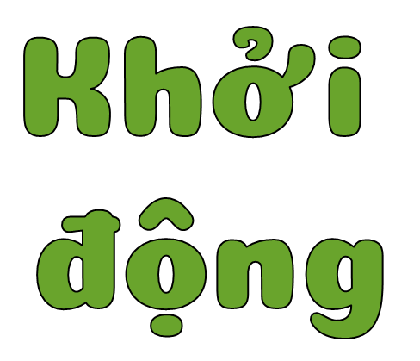

Slide 3
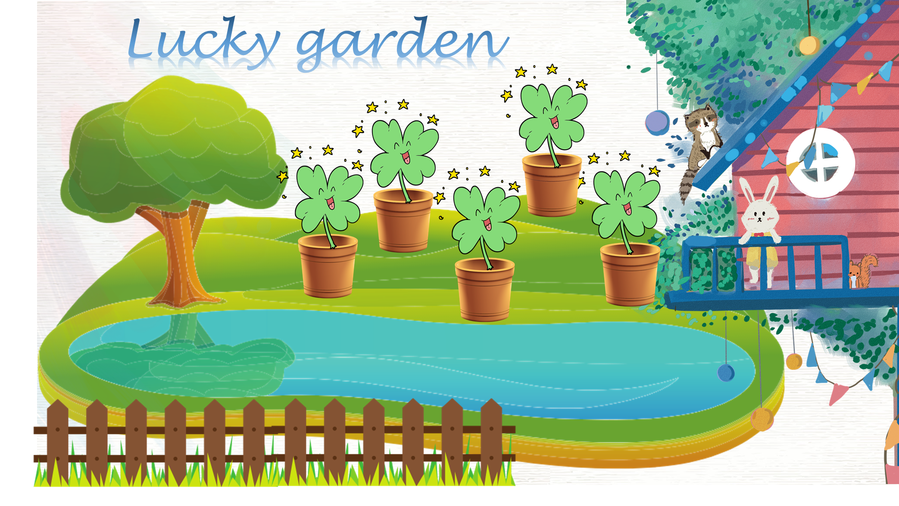


Slide 4
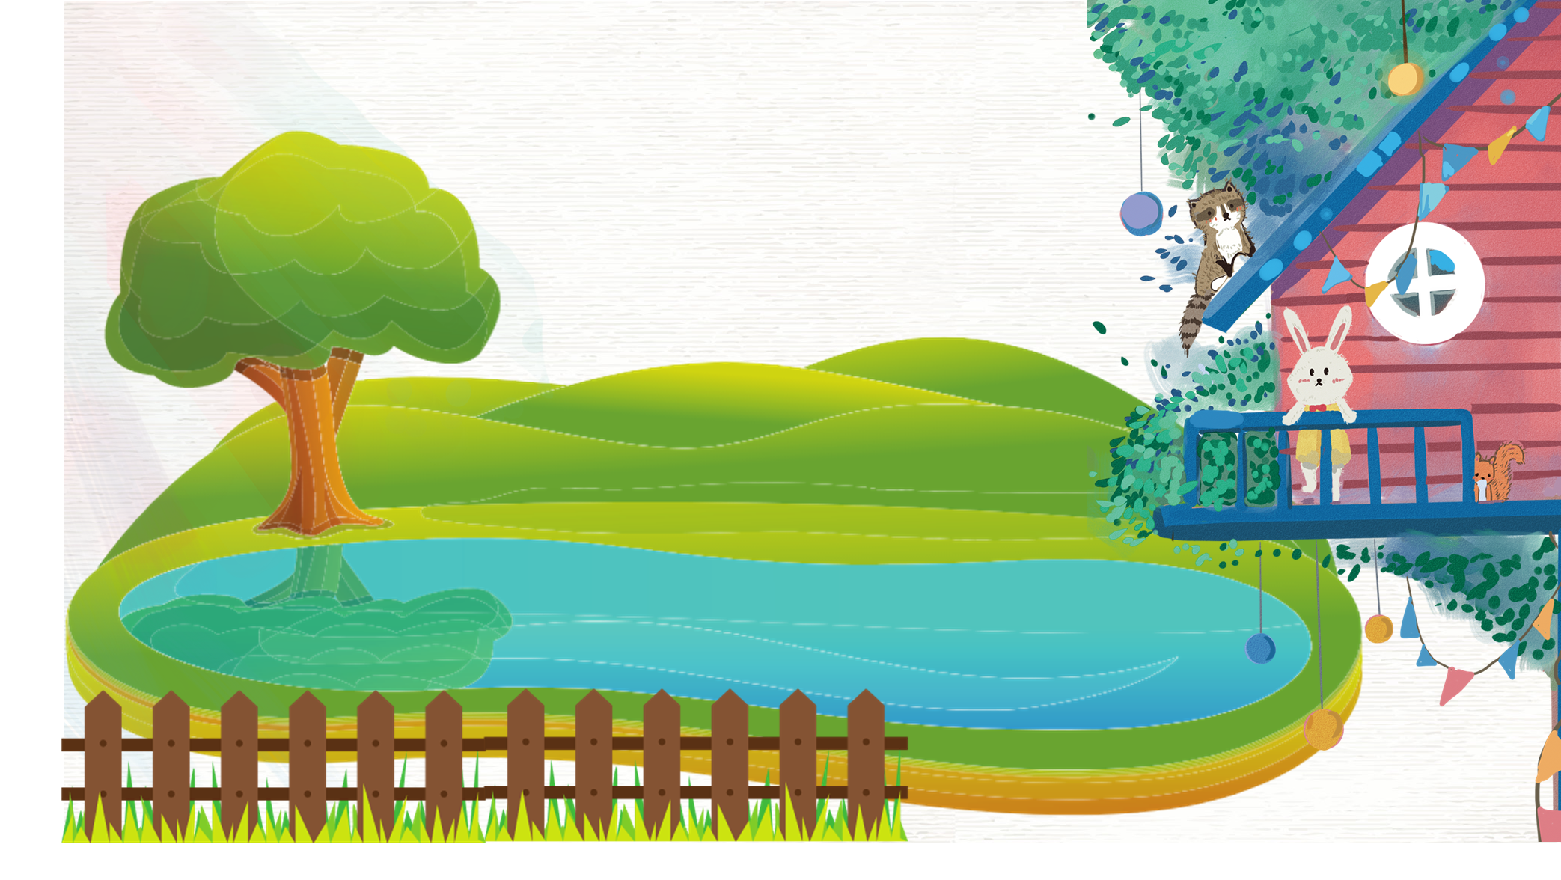

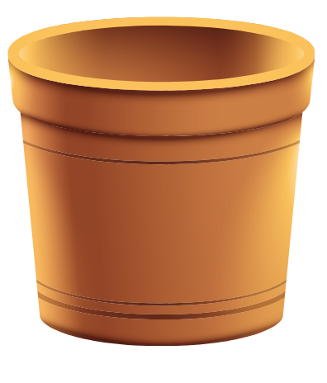
Học tiếp

Slide 5
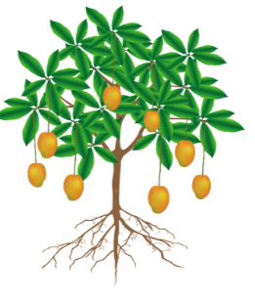
1. Đây là cây rễ cọc hay rễ chùm?
Đáp án: Rễ cọc

Slide 6
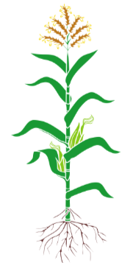
2. Đây là cây rễ cọc hay rễ chùm?
Đáp án: Rễ chùm

Slide 7
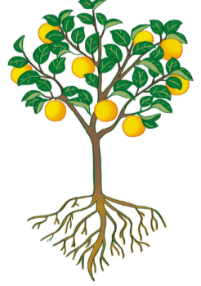
3. Đây là cây rễ cọc hay rễ chùm?
Đáp án: Rễ cọc

Slide 8



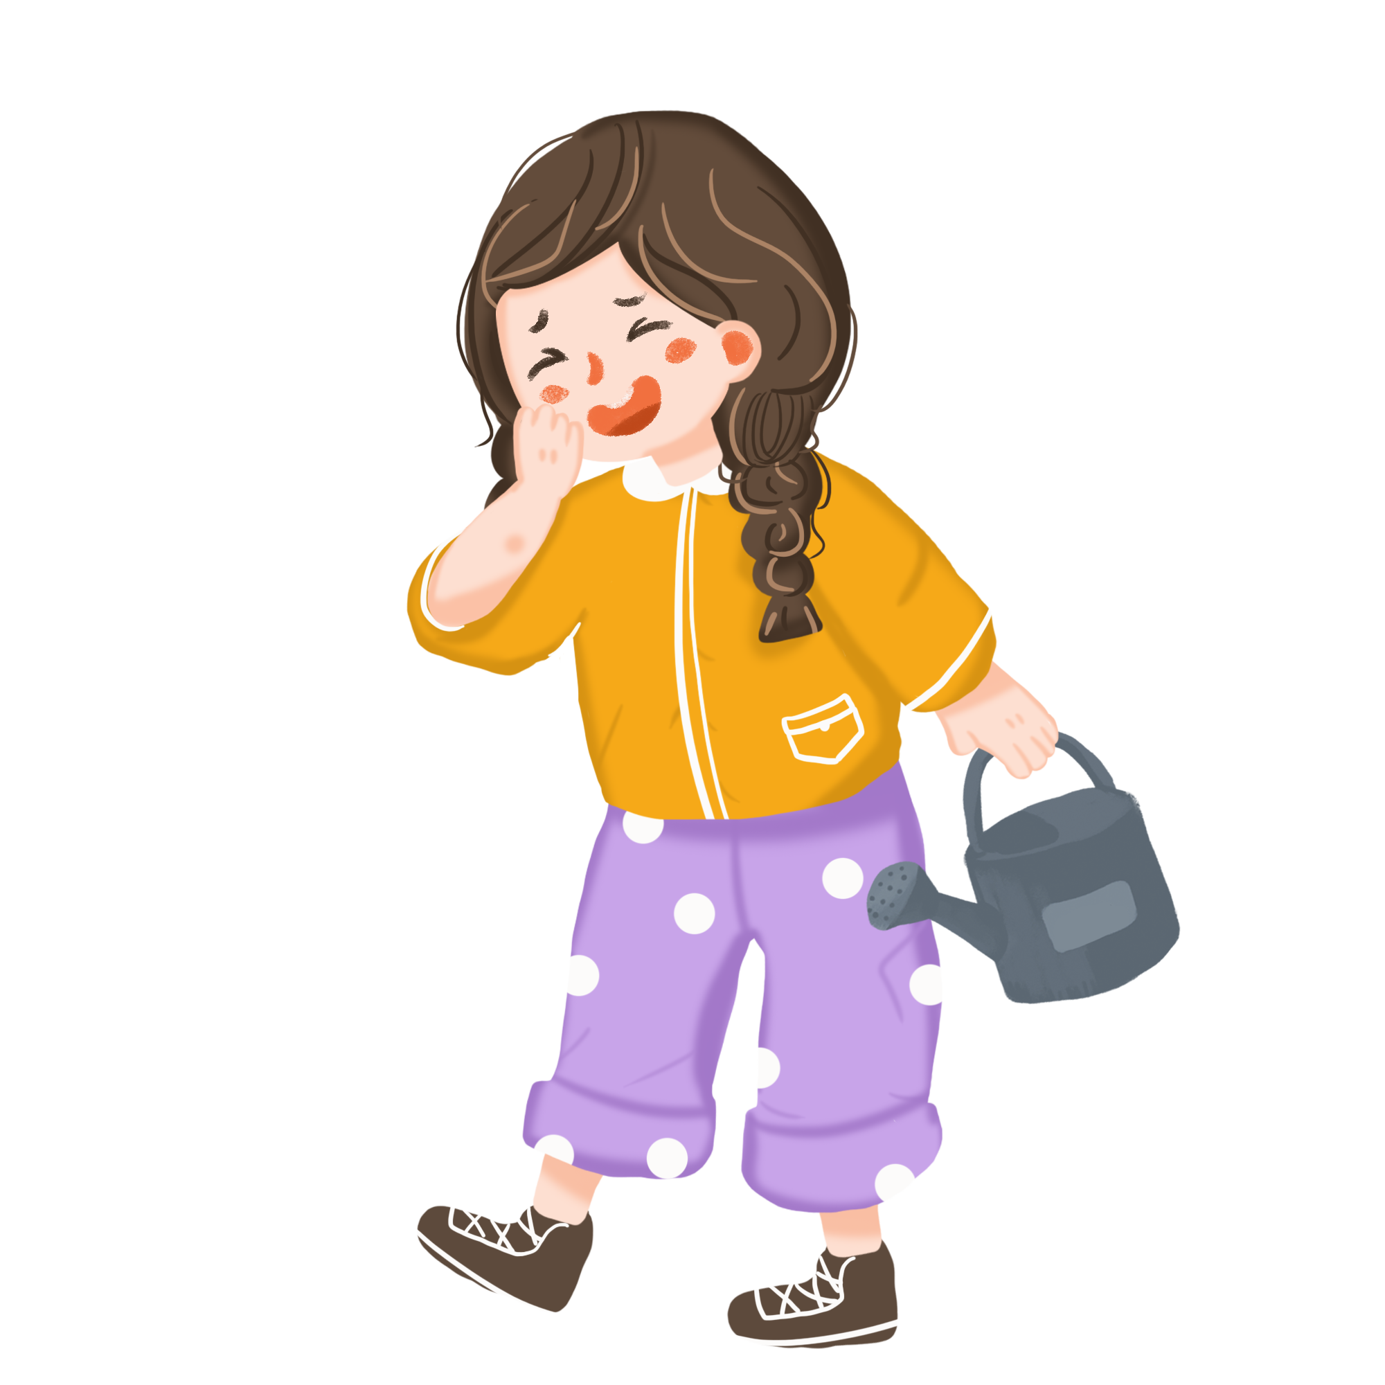
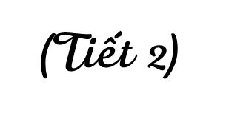
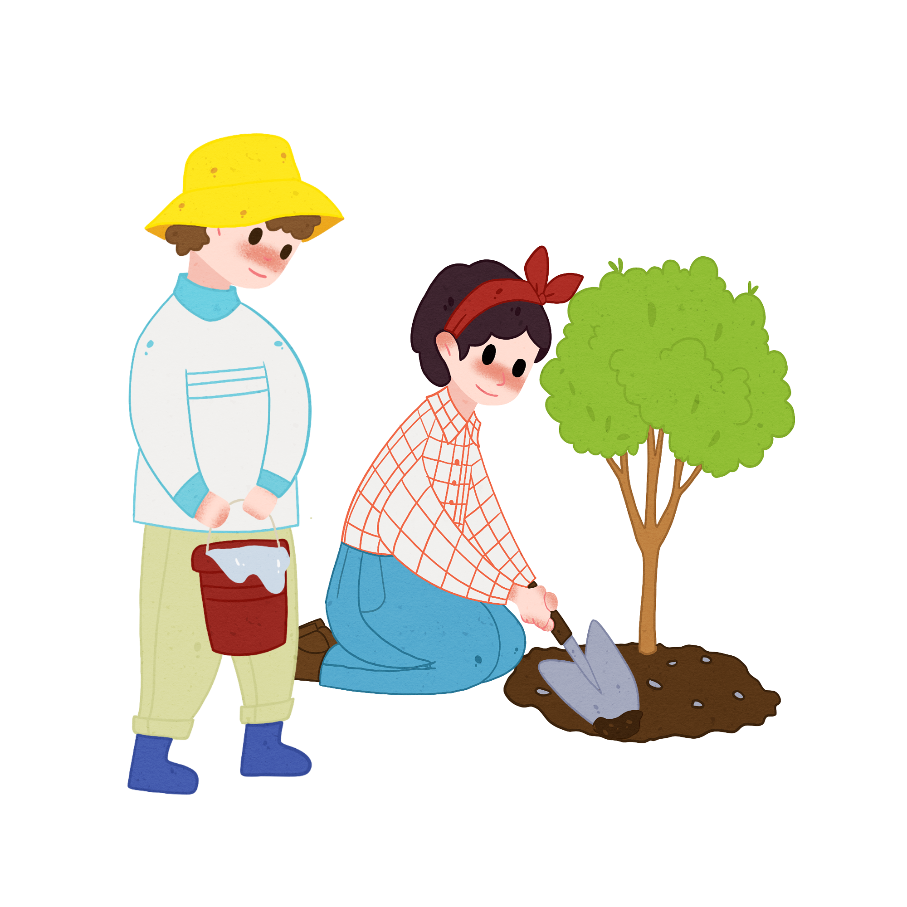


Slide 9
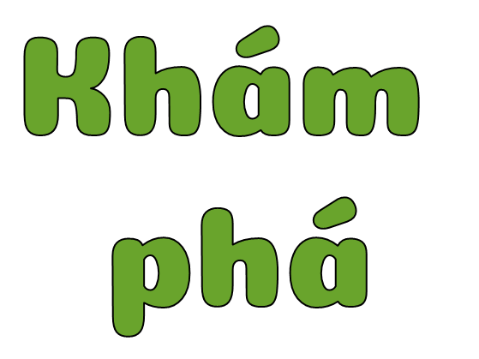

Slide 10

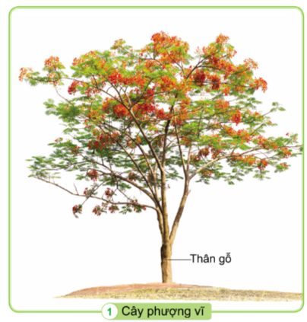
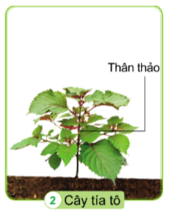
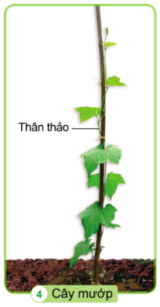
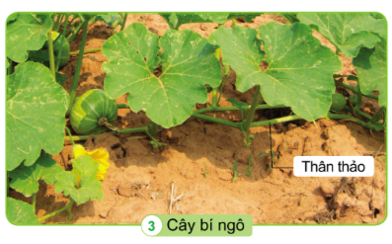
Chỉ và nói:
- Cây nào có thân gỗ, cây nào có thân thảo?
- Cây nào có thân mọc đứng, cây nào có thân leo hoặc thân bò?

Slide 11
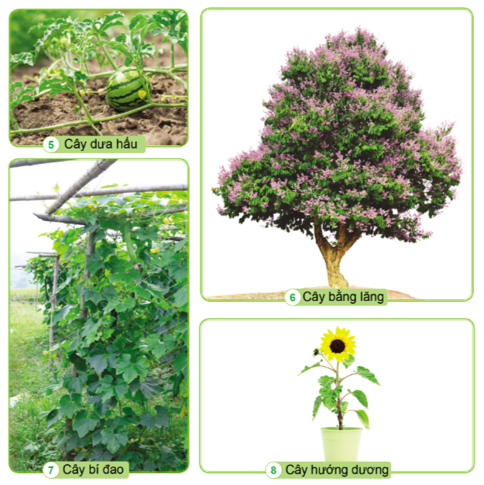

Thảo luận nhóm đôi

Slide 12
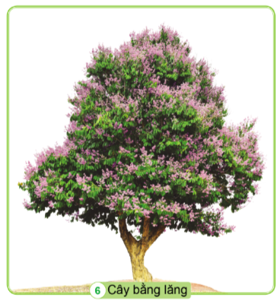
Cây thân gỗ

Slide 13
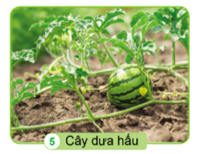
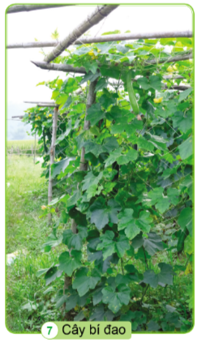
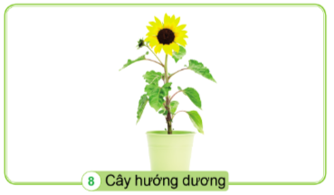
Cây thân thảo

Slide 14
Cây thân đứng

Slide 15
Cây thân leo

Slide 16
Cây thân bò

Slide 17

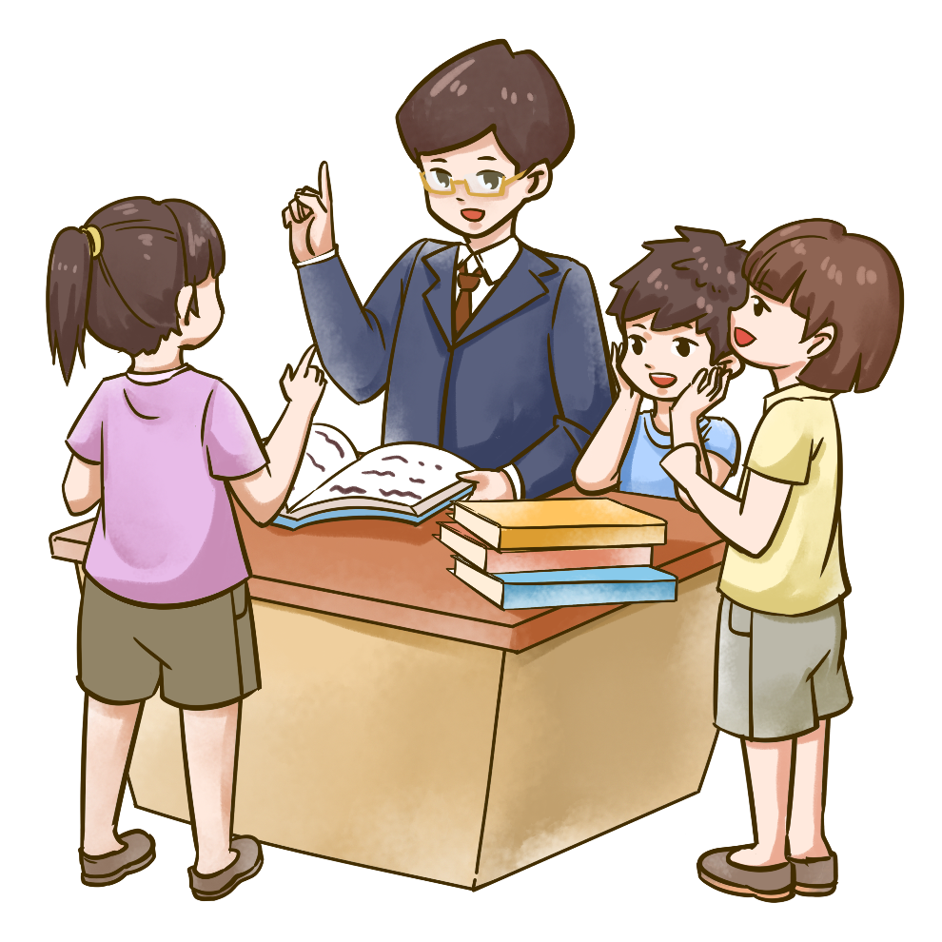
Nhận xét và so sánh về thân của cây trong các hình vừa quan sát?

Slide 18
So sánh thân gỗ, thân thảo
Thân gỗ
Thân thảo
- Thân cứng, thường cao to.
Thân mềm, yếu, thường nhỏ.

Slide 19
So sánh thân đứng, thân bò, thân leo:
Thân đứng
Thân leo
Thân bò
- Thân thẳng, mọc vươn thẳng lên cao.
- Thân mềm, yếu, phải bám vào vật khác hay cây khác để leo lên.
- Thân mềm, yếu, không vươn được lên cao được mà mọc bò lan trên đất.

Slide 20
Thân cây rất đa dạng, thường mọc đứng, một số cây thân leo, thân bò. Có loại cây thân gỗ, có loại cây thân thảo.
Ghi nhớ

Slide 21


Slide 22
Kể tên một số cây khác có thân gỗ hoặc thân thảo mà em biết. Chúng có thân đứng, thân leo hay thân bò?

Slide 23











Slide 24
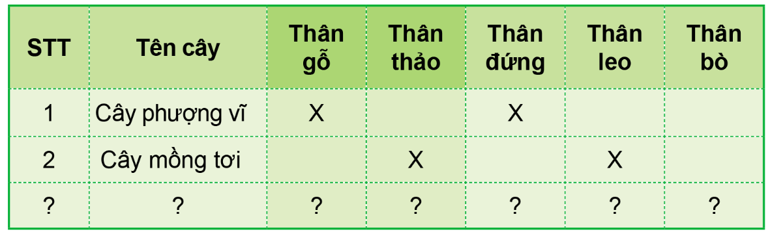
Hoàn thành bảng theo gợi ý dưới đây.

Slide 26
STT | Tên cây | Thân gỗ | Thân thảo | Thân đứng | Thân leo | Thân bò
1 | Cây phượng vĩ | X |  | X
2 | Cây mồng tơi |  | X |  | X
3 | Cây xà cừ | X |  | X
4 | Cây hoa lan |  | X | X
5 | Cây đào | X |  | X
6 | Cây bí |  | X |  | X
7 | Cây dưa hấu |  | X |  |  | X
8 | Cây rau khoai |  | X |  |  | X
9 | Cây ổi | X |  | X
10 | Cây đậu |  | X |  | X

Slide 27
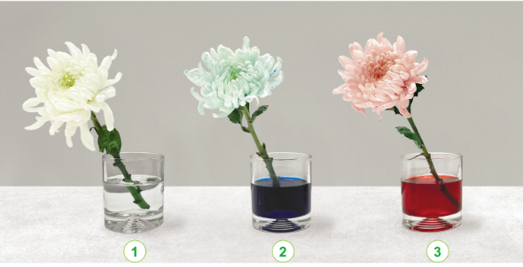
Tìm hiểu chức năng của thân cây.
Chuẩn bị: Ba bông hoa màu trắng và ba cốc nước:
- Cốc 1 đựng nước;
- Cốc 2 đựng nước pha màu thực phẩm xanh;
- Cốc 3 đựng nước pha màu thực phẩm đỏ.
Tiến hành: Cắm mỗi bông hoa vào một cốc nước đã chuẩn bị.
Sau khoảng 3 giờ, màu sắc các bông hoa thay đổi như thế nào? Vì sao?
Kết luận: Qua thí nghiệm, hãy cho biết thân cây có chức năng gì.

Slide 29
Sau khoảng 3 giờ, màu sắc các bông hoa thay đổi theo màu nước.
Vì thân cây đã hút nước từ cốc lên hoa.
Kết luận: Qua thí nghiệm, thân cây có chức năng vận chuyển các chất dinh dưỡng lên các bộ phận của cây.

Slide 30
Thân cây đã vận chuyển nước màu đến các cánh hoa nên cánh hoa chuyển màu giống màu thực phẩm. Như vậy thân cây đa vận chuyển nước và các chất từ dưới lên.
Ghi nhớ

Slide 31
Ngoài chức năng vận chuyển nước, chất khoáng từ dưới lên (từ dễ lên các bộ phận khác của cây) thân cây còn vận chuyển các chất dinh dưỡng theo chiều nào nữa?

Slide 32
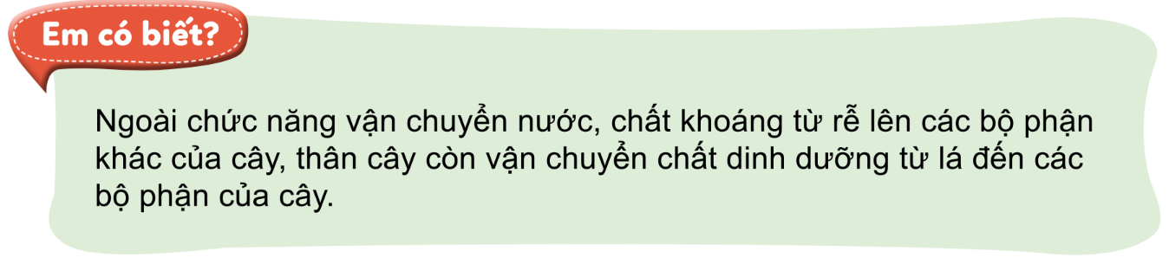

Slide 33


Vì sao cắm hoa vào nước giúp hoa tươi lâu?

Slide 34


Hoa nếu để lâu ngoài không khí sẽ mất nước và héo.
Khi cắm hoa vào nước, thân cây sẽ dẫn nước lên toàn bộ phần trên như các lá, hoa làm cho hoa tươi.

Slide 35
Thân cây thường mọc đứng, một số cây có thân leo, thân bò.
Có loại thân gỗ, có loại thân cây thảo.
Thân cây vận chuyển các chất từ rễ lên lá và từ lá đến các bộ phận khác để nuôi cây. Ngoài ra, thân cây còn giúp nâng đỡ tán lá, hoa, quả.
Ghi nhớ

Slide 36


